Slide 1

Trường mầm non Hoa Sữa
Đề tài: NBTN : Cái bát
Chủ đề: Đồ dùng của bé
Lứa tuổi: 24-36 tháng

Slide 2
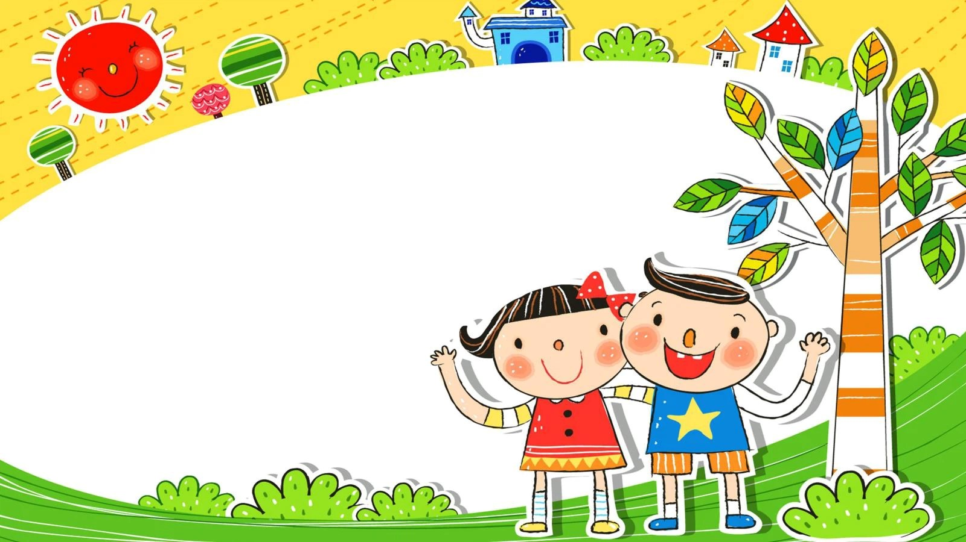
Hoạt động 1: Trò chuyện gây hứng thú
Khám phá hộp quà bí mật

Slide 3



Slide 4
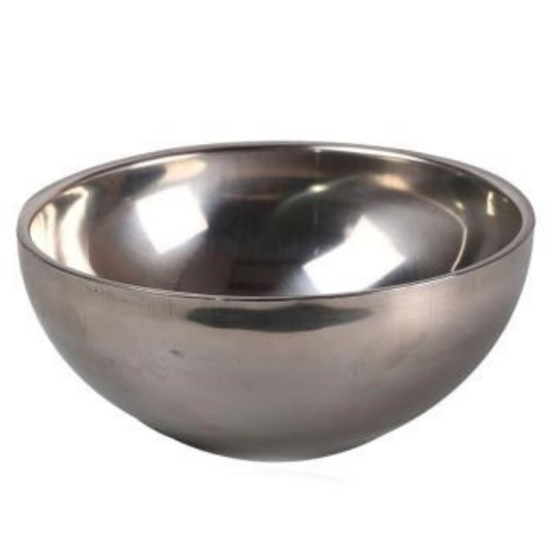

Slide 5

Hoạt động 2: Nhận biết tập nói: Cái bát
Khám phá cái bát

Slide 6
MmiệM
Miệng Bát
Lòng bát
－
M
Đáy bát

Slide 7
Bát dùng để làm gì?
Bát dùng để đựng cơm ăn trong bữa ăn hàng ngày

Slide 8
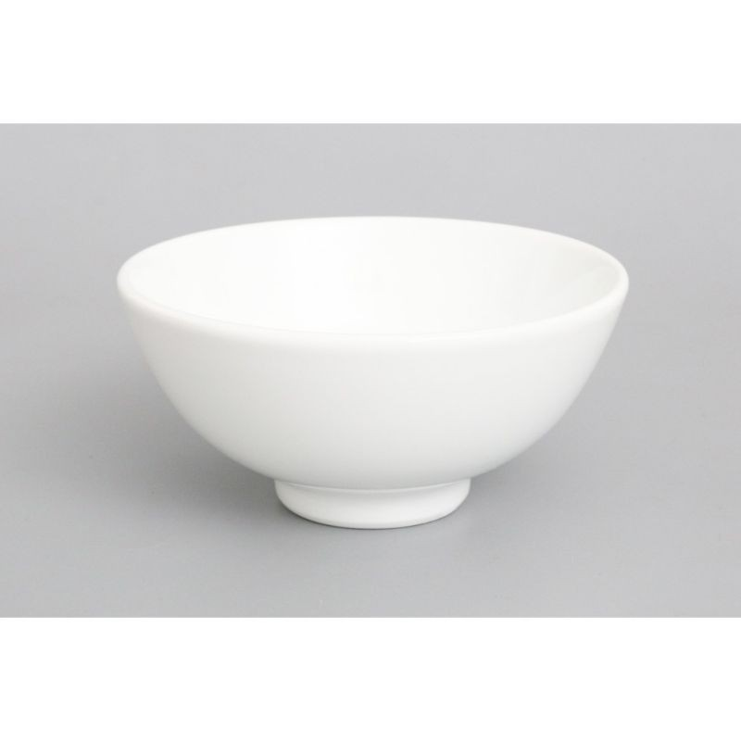
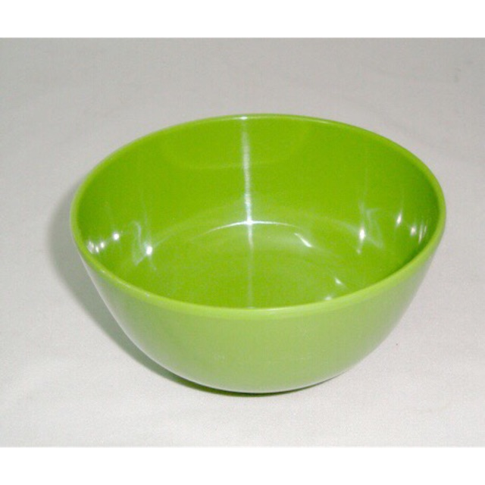
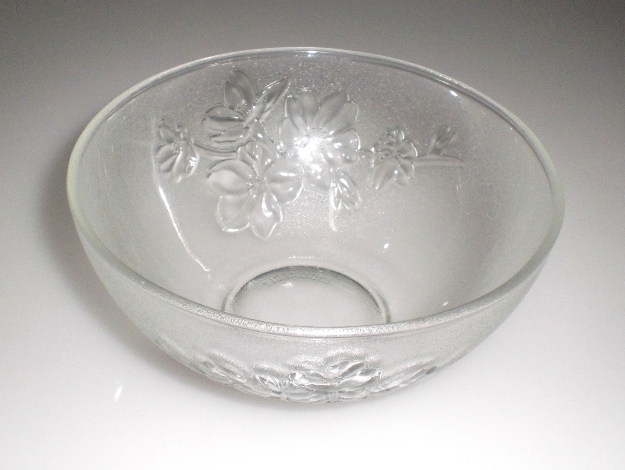
Bát được làm bằng nhiều chất liệu khác nhau
Bát sứ
Bát nhựa
Bát thủy tinh

Slide 9
Giáo dục: Cái bát, cái thìa là đồ dùng để ăn cơm, khi ăn chúng mình phải cẩn thận, không làm rơi cơm ra ngoài, ăn xong để
bát vào rổ nhẹ nhàng.
Khi xúc ăn chúng mình
cầm thìa bằng tay phải.

Slide 10

Trò chơi 1: Thi xem ai nhanh
Trò chơi 2: Cùng đua tài

Slide 11

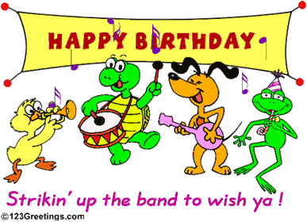

giờ học kết thúc
KÍNH CHÚC CÁC CÔ MẠNH KHỎE
xin chào

